Slide 1
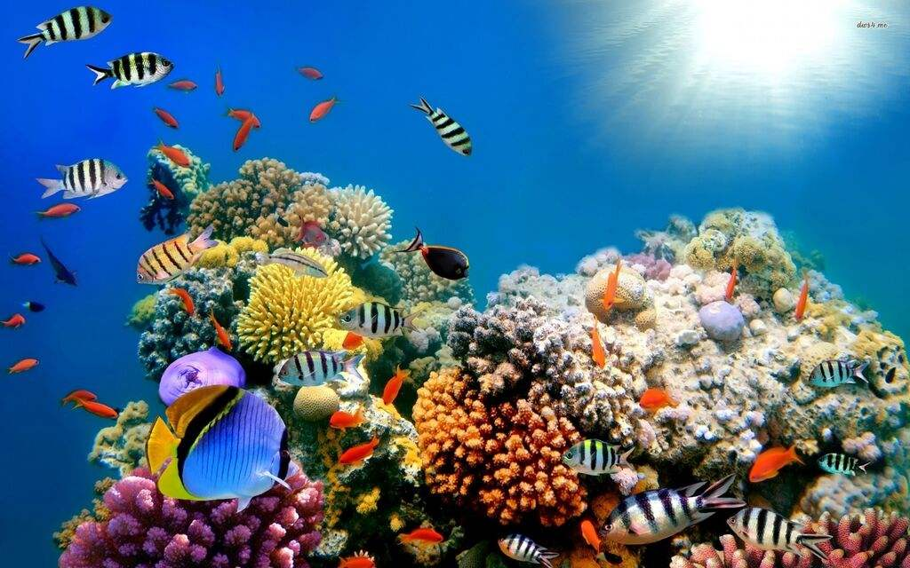
2024-2025-1
动物学实验图谱
（模式图或实物解剖图）

Slide 2

眼虫与草履虫结构模式图

Slide 3
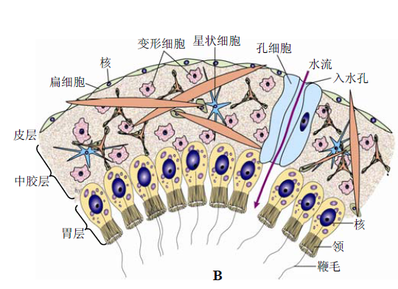
海绵与水螅体壁横切模式图
食物泡

Slide 4
涡虫结构模式图
眼点
耳突

Slide 5
华支睾吸虫结构模式图

Slide 6
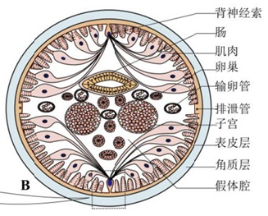
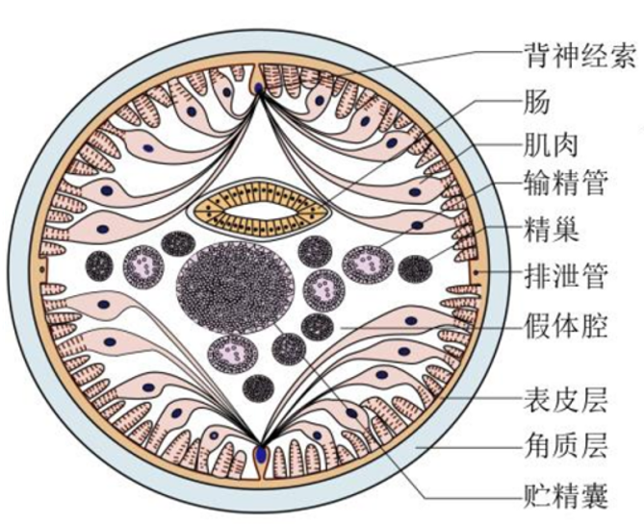
雌、雄蛔虫结构模式图

Slide 7
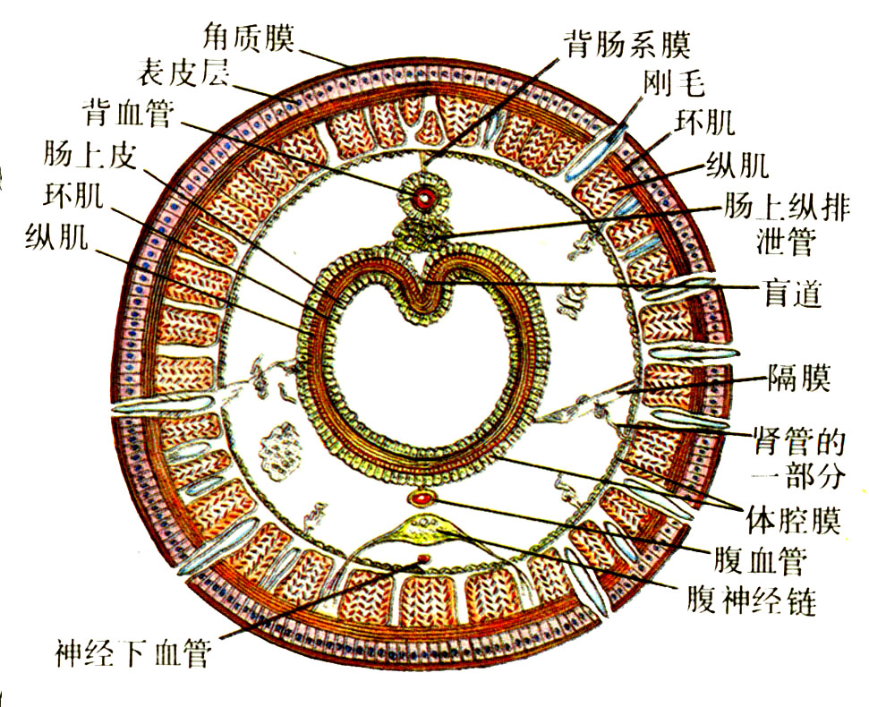
环毛蚓结构模式图

Slide 8
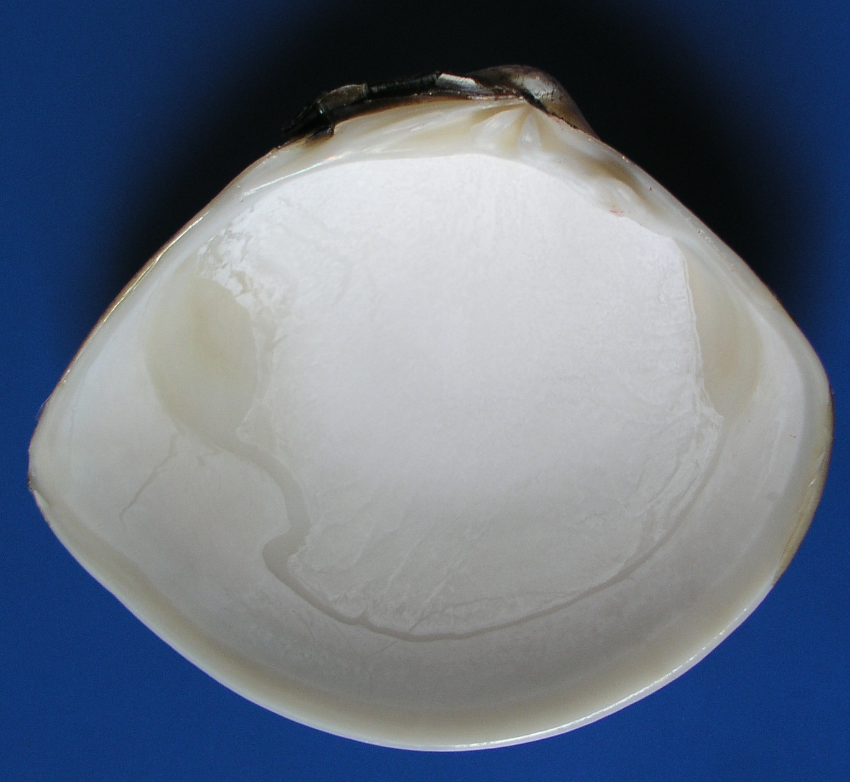
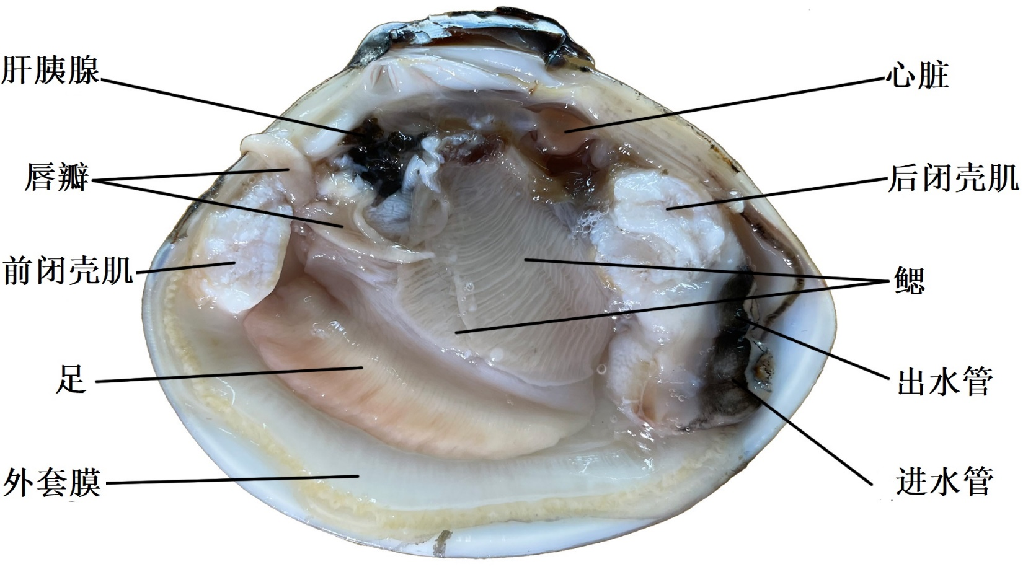
文蛤的解剖
韧带
主齿
前侧齿
前闭壳肌痕
后闭壳肌痕
外套窦
外套线

Slide 9
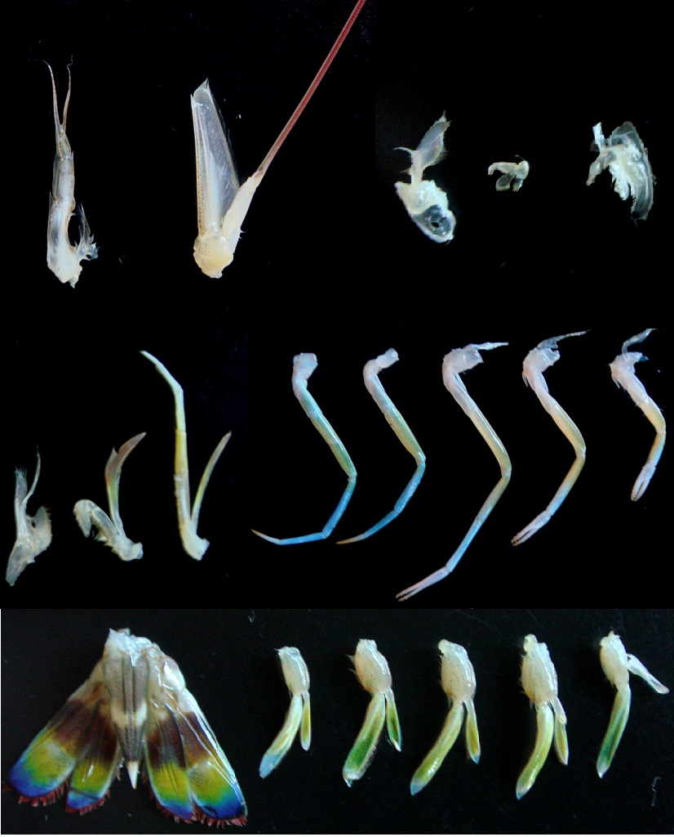
对虾的附肢
左图从左到右依次为：
第一触角；第二触角
大颚
第一小颚；第二小颚
第一颚足；第二颚足；第三颚足
上图从左到右依次为：
第一至第五步足；第一至第五游泳足；尾扇（含尾肢和尾节）

Slide 10
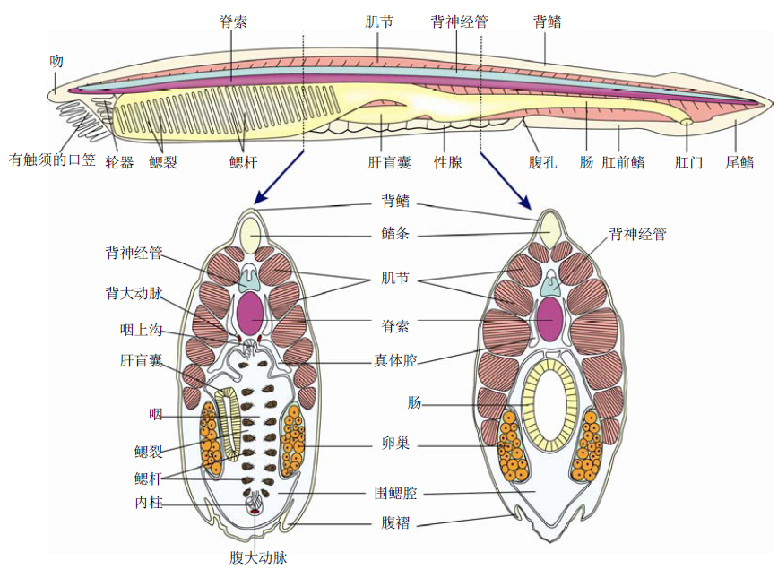
文昌鱼结构模式图

Slide 11
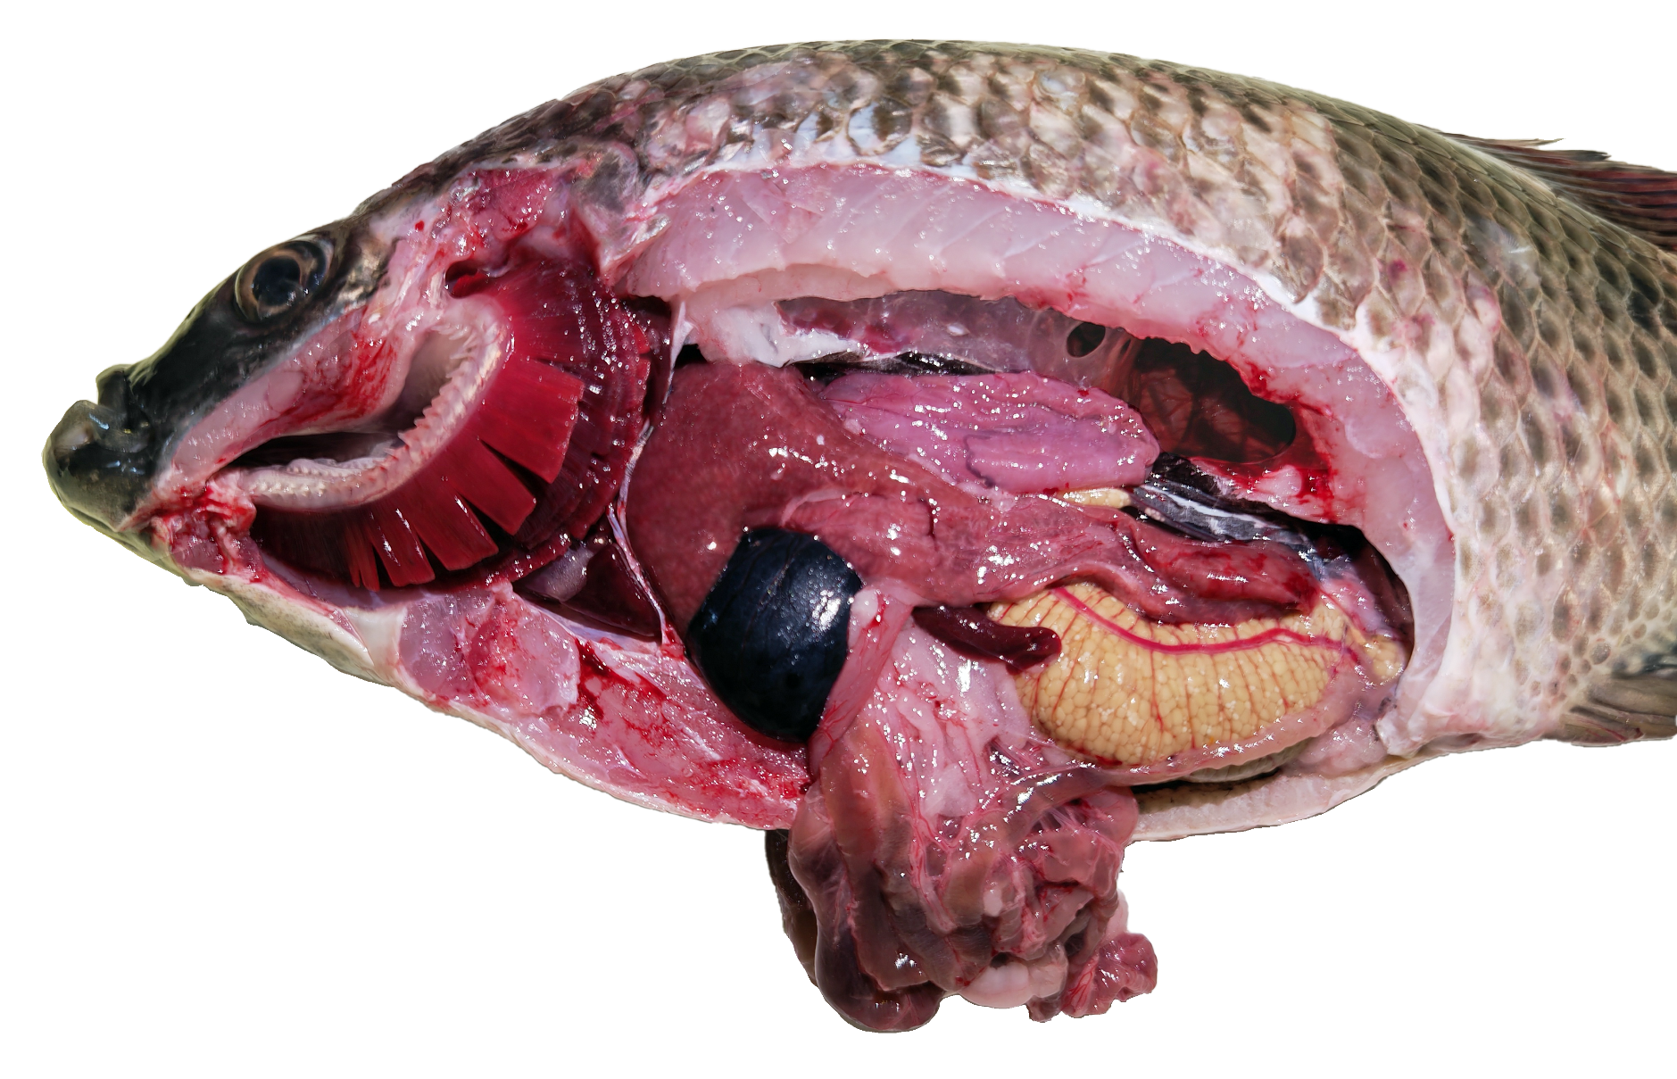
罗非鱼的解剖
鳃耙
鳃弓
鳃片
隔膜
鳔
胃
脾
脂肪体
心脏
肝脏
胆囊
肠
卵巢

Slide 12
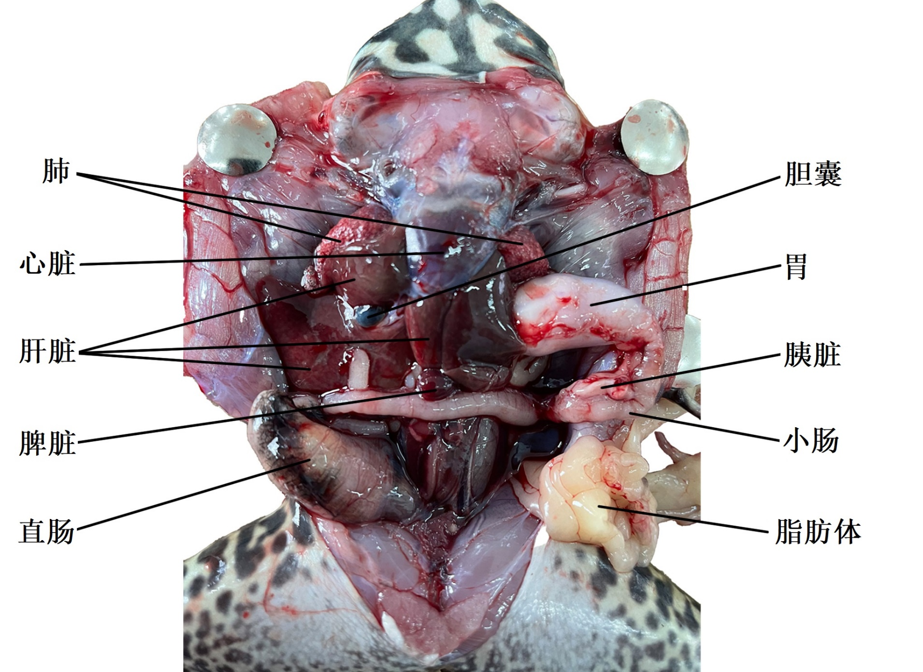
虎纹蛙的解剖

Slide 13
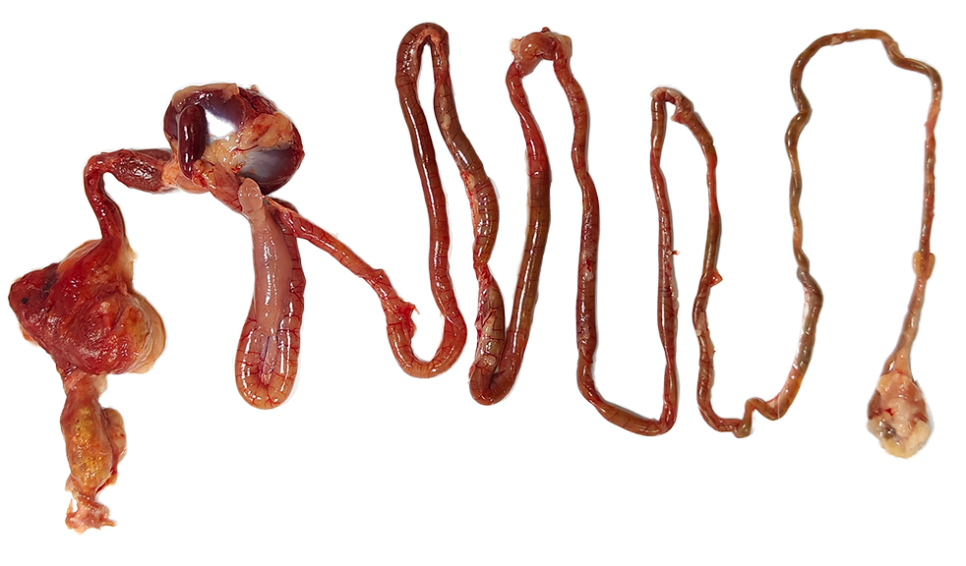
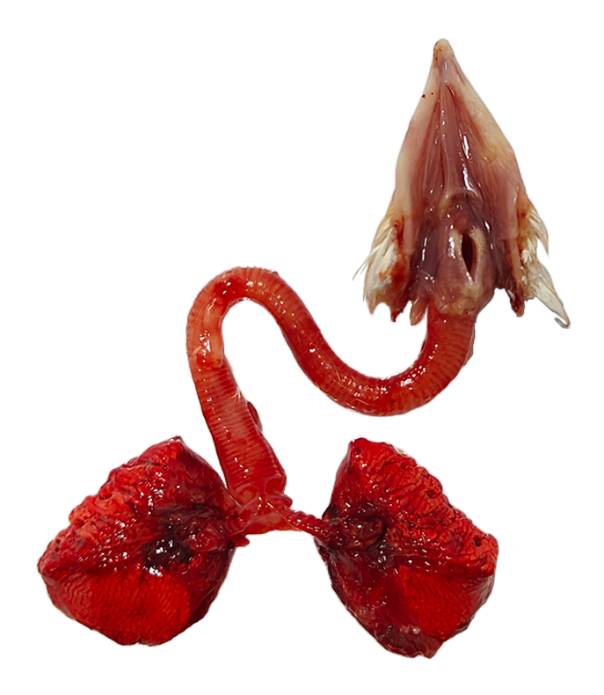
鸽子的呼吸系统和消化系统
肌胃（砂囊）
盲肠
嗉囊
腺胃
喉
气管
支气管
肺
食道
胰脏
十二指肠
小肠
直肠
泄殖腔

